Slide 1
高等教育創新轉型方案
教育部 104.3.27

Slide 2
綱要架構
壹、趨勢與挑戰
貳、政策目標
一、高等教育未來圖像
二、招生名額調控目標
三、合理校數規模調整
參、四大執行策略
一、高階人才躍升
二、退場學校輔導
三、學校典範重塑
四、大學合作與合併
肆、三大政策配套
一、三合一推動辦公室
二、跨部會統合協調
三、制定專法鼓勵
伍、推動期程
陸、預期效益

Slide 3
壹、趨勢與挑戰
一、學生數
大專一年級學生至105學年開始銳減，預測當學年新生降為25.2萬人；另一波明顯降幅則出現在109學年(較前一學年減2.8萬人)，乃因大學一年級學生對應之出生學年為90學年，其出生人口數較適逢千禧龍年之89學年驟減所致。
學年度 | 實際值 | 推估值
 | 102 學年 | 103 學年 | 104 學年 | 105 學年 | 106 學年 | 107 學年 | 108 學年 | 109 學年 | 110 學年 | 111 學年 | 112 學年
一年級新生數 | 271,108 | 275,815 | 272,464 | 252,002 | 238,048 | 249,681 | 241,124 | 213,329 | 202,272 | 189,237 | 184,553
較上年增減 | -6,648 | 4,707 | -3,351 | -20,462 | -13,954 | 11,633 | -8,557 | -27,795 | -11,057 | -13,035 | -4,684
102累計至當年 | - | 4,707 | 1,356 | -19,106 | -33,060 | -21,427 | -29,984 | -57,779 | -68,836 | -81,871 | -86,555
說明：1.學生人數含境外生在內，ㄧ年級學生數為四年制學士班、二專一年級學生及五專四年級學生。 2.推估考慮各校系之錄取分數及註冊率，推估該校系一年級學生數。

Slide 4
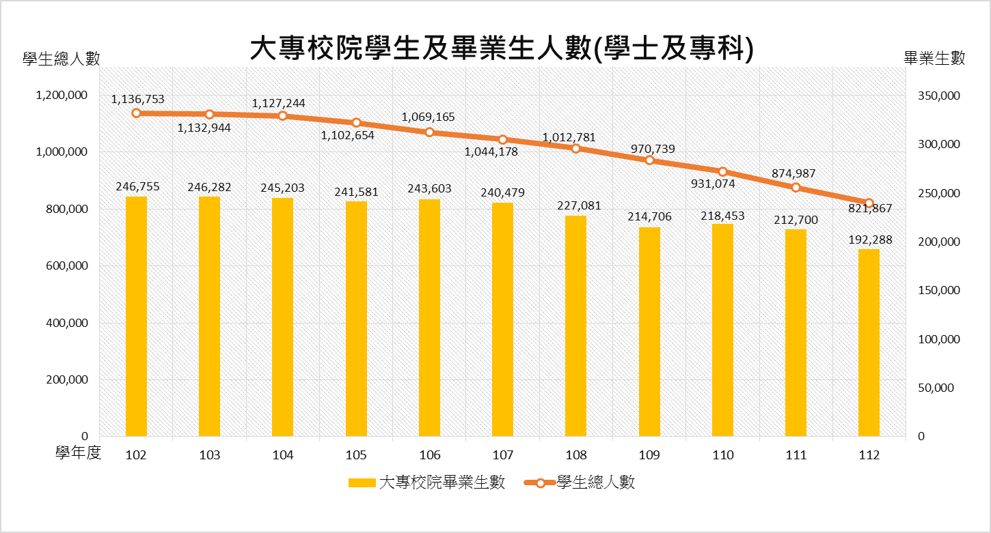
壹、趨勢與挑戰
一、學生數
累計至112學年較102學年減少31.5萬人，以每生學費(公立：5萬元，私立：10萬元)概估，高教學費收入112學年將減少300億元。
 | 實際值 | 推估值
 | 102 學年 | 103 學年 | 104 學年 | 105 學年 | 106 學年 | 107 學年 | 108 學年 | 109 學年 | 110 學年 | 111 學年 | 112 學年
學生總人數 | 1,136,753 | 1,132,944 | 1,127,244 | 1,102,654 | 1,069,165 | 1,044,178 | 1,012,781 | 970,739 | 931,074 | 874,987 | 821,867
較上年增減 | -2,303 | -3,809 | -5,700 | -24,590 | -33,489 | -24,987 | -31,397 | -42,042 | -39,665 | -56,087 | -53,120
大專校院 畢業生數 | 246,755 | 246,282 | 245,203 | 241,581 | 243,603 | 240,479 | 227,081 | 214,706 | 218,453 | 212,700 | 192,288
102累計至當年 | - | -3,809 | -9,509 | -34,099 | -67,588 | -92,575 | -123,972 | -166,014 | -205,679 | -261,766 | -314,886
說明：1.學生人數含境外生在內。 2.推估過程考慮各校系之錄取分數及註冊率，推估該校系一年級學生數後，再配合升級率計算學生總數。

Slide 5
壹、趨勢與挑戰
二、教師數
單位：人
 | 實際值 | 推估值
 | 102 學年 | 103 學年 | 104 學年 | 105 學年 | 106 學年 | 107 學年 | 108 學年 | 109 學年 | 110 學年 | 111 學年 | 112 學年
教師數 | 50,024 | 49,581 | 49,196 | 48,601 | 47,768 | 46,900 | 45,845 | 44,548 | 43,161 | 41,398 | 39,579
較上年增減 | - | -443 | -385 | -595 | -833 | -868 | -1,055 | -1,297 | -1,387 | -1,763 | -1,819
教師屆齡退休人數 | 440 | 537 | 584 | 668 | 767 | 838 | 947 | 1,053 | 1,210 | 1,334 | 1,390
說明：1. 教師數係按各校各學門進行推估，若該學門學生相對於102學年減幅高於1成，則同幅調減該學門教師數後，再累計23學門教師總數。 2. 教師屆齡退休人數係依據現職教師年齡結構，配合各年齡退休率進行推估。
資料來源：教育部推估

Slide 6
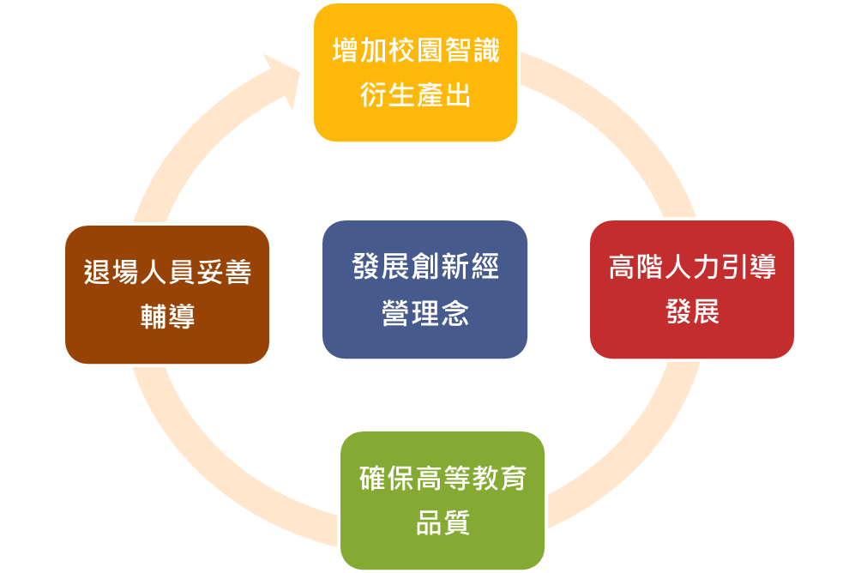
貳、政策目標
一、高等教育未來圖像
高等教育資源重新整合規劃；
提升高等教育品質。
高等教育創新轉型
高等教育資源調整
高階人才分流發展

Slide 7
貳、政策目標
二、招生總量調控目標(至112學年度)
規劃方向
本案以112年（2023）為規劃點，參考國家發展委員推估110至114年之18歲入學人口之8成5計算，112學年度大學校院學士招生數推估為18萬2,000人。為維持我國中高階人力需求，碩士招生目標為4萬6,000人，博士招生目標為4,800人，三級學生招生數合計約為23萬2,800人。
高教體系之一般大學主要為培育高階研究及一般通識人才，技職體系之技專校院則以培育務實致用及符合產業需求之人才為主。
學年度 | 102 |  | 112
 | 招生名額 | 百分比 | 招生名額 | 百分比
學士 | 301,820 | 83.07% | 182,000 | 78%
碩士 | 53,834 | 14.82% | 46,000 | 20%
博士 | 7,670 | 2.11% | 4,800 | 2%
合計 | 363,324 | 100% | 232,800 | 100%
備註：學士班包含日間及進修學制學士班別(不含在職專班)、碩士班不含在職專班。

Slide 8
貳、政策目標
三、合理校數規模調整
高等教育整體發展規模，並非僅由私立學校承擔調整高教校數之責任，以下就公、私立大專校院校數調整及縣市區域之分布推估說明如下。
(一) 公立大專校院校數調整
為平衡高等教育規模，本部將審視公立大學於地理位置內學校學科領域分布、學校營運及辦學品質等項目進行分析，就各校學科領域可互補或可合作，且兩校合併後有利提升高等教育競爭力之學校，進行合併案之規劃。
(二)私立大專校院校數調整
私立學校部分依辦學情形及風險指標，並在尊重私立學校辦學意願與轉型可能情形下，進行整體校數調整；其中北部學校比例微幅上升、南部學校比例微幅下降。
(三)整體大專校院區域校數調整
為衡平各區域人口及大專校院設置之需要，配合入學人口推估，未來將依整體發展情形，至少每縣市保留一所公立大專校院。

Slide 9
參、四大執行策略
高階人才躍升
退場學校輔導
大學合作與合併
學校典範重塑
一
二
三
四

Slide 10
ㄧ、高階人才躍升
建立媒合中介培訓
導入機制
菁英導入產業發展
人才轉型
產學研人才加值培育
收集國立學校、法人研究單位、產企業高階人力需求工作職缺等，建立適合教師專職之職缺專區，開設培訓課程。
增進教師與產業及學研機構研究發展趨勢接軌，並促成教師轉型投入產業，帶動產學合作與企業升級。
因應政府推動產業升級轉型行動方案，促成學界高階人才投入產業技術升級轉型發展或產能提升。
建立學界高階人才導入產業或研究機構服務之橋接管道。
針對不同類型之高階人才建議可能媒合之模式與管道，並進行轉介服務及後續輔導。
建立由「學界-法人-產業」之產學研接軌人才加值培育運用模式。

Slide 11
ㄧ、高階人才躍升
輔導及運作機制
建置大專校院高等教育人力躍升培訓及媒合平臺，並辦理平臺使用說明會使學界教師了解相關媒合管道。
受理大專校院教師提出申請書，分析高階人力現況後，進一步比對高等教育人才相關職缺結果，以利確定媒合標的。
針對不同類型之高等教育人才，建議可能媒合之模式與管道，並進行轉介服務及後續輔導。
開設相關培訓課程，以協助學界教師對應產業端人力需求專長技能。
教師個人會員註冊
填寫專長投遞履歷
媒合聯繫
轉介服務
後續輔導
開設相關培訓課程，以協助學界教師對應產業端人力需求專長技能
教師個人媒合流程
廠商企業會員註冊
填寫求才審核資訊
進行媒合
確認求才
對象
進行培訓
作業
追蹤聘任
情況
廠商企業媒合流程

Slide 12
二、退場學校輔導
(一)行政監督
透過公布大專新生註冊率暨財務、人事、教學品質等監督方式，建立行政監督機制。
一、註冊率公開：自103學年度起公布各校各系（科）所日間學制註冊率。由學校自行調整規模，以確保教育品質。
二、財務監督：依據重要財務指標，據以篩選財務狀況不佳者，及時掌握各校財務狀況異常情事等必要資訊。
三、教學品質查核：設立教學品質檢核與輔導門檻，經限期改善未果，得扣減招生名額及獎補助款。
四、建立輔導改善原則：訂有輔導私立大專校院改善及停辦實施原則，主動提供學校相關輔導。

Slide 13
二、退場學校輔導
(二)人員安置
學生
1.原則採停招續辦，學生於原校畢業，課責學校維持教學品質及辦學責任。
2.就學權益之確保：本部協助轉學分發。分發學校應提供分發學生課程銜
接及輔導。
3.生活照顧等扶助事項：安置學校應協助各項生活照顧事宜。
教師
1.明訂學校及董事會之權責範圍，並納入學校法人申請改辦之審核重要指標。
2.建置全國大專教師人才網，以協助停辦或改辦學校教師之工作轉銜。
3.規劃於高教創新轉型條例訂定停辦或停招學校之教職員，嗣後轉任參加
勞工保險者，研議保險年資併計之規範。
行政人員
1. 依就業服務法規定辦理資遣通報。公立就業服務機構應依被資遣人員之 志願、工作能力，協助其再就業。
2.課責學校停辦計畫及學校法人合併或改辦，比照教師安置作業，亦應優先處理職員工權益保障事宜。

Slide 14
二、退場學校輔導
(三)學校法人轉型
(一)學校法人因情事變更，經董事會議及法人主管機關許可，得變更其目的，改辦其他教育、文化或社會福利事業。
(二)學校轉型以辦學為主體者，無須辦理土地變更；如改辦目的係做為其他社會、文化事業，涉及土地變更者，依都市計畫法第27條規定可協助辦理迅行變更，以加速辦理時程。

Slide 15
二、退場學校輔導
(四)資產處分
法人存續
依私校法可進行土地處分，其所得需用於學校法人改辦或恢復辦學之用途。
法人改辦
改辦其他教育文化或社會福利事業時，原依土地稅法第28條之1受贈土地者，其應追補之土地增值稅准予記存。
所得運用
1.學校法人清算解散前，應優先清償教職員工聘僱契約所積欠應支付之薪資、資遣費。
2.優先使用於教職員工優退優離經費。

Slide 16
三、學校典範重塑
理念
促進學校創新轉型，培育多元創新人才
目標
1.有效活化校園資源增加學校收益，提升教學品質
2.引導教研人員及博士生轉進其他教學場域或產業
3.積極提供學校彈性實驗場域，賦予辦學自由度
推動
策略
鼓勵各校參考下列面向提出創新典範實驗計畫 :
1.強化產學合作（衍生企業、產學實驗園區、附屬機構及興辦事業等）
2.國際合作辦學（境外辦學、與外國大學合作在臺辦學、擴大境外生來源等）
3.多元實驗教育（實驗辦學、國際標竿學習、實踐特定教育理念等）
4.其他創新面向

Slide 17
三、學校典範重塑
(ㄧ)強化產學合作面向
衍生企業：鼓勵師生創業並協助產業創新
→以人員借調、資金投資、技術入股等方式參與企業經營。
→衍生企業不得以學校名義經營，其財務應與學校明確劃分。
效益：提供師生教學實習，協助學校將研發商品化與技轉。
產學實驗基地：協助學校活化校內空間及研究能量
→由大學活化校內空間、購置設備，提供法人、企業及參與師生進駐使用，結合學術研究或課程教學。
→法人、企業應透過付費、捐贈、支持研究課題、合聘教研人員或提供實習場所等措施回饋學校。
效益：吸引法人、企業在校內設立研究中心、教育中心或研發單位，或可作為學生三創空間。

Slide 18
三、學校典範重塑
(ㄧ)強化產學合作面向
附屬機構或興辦事業：增進教學效果及經營績效，擴大服務對象及內容
→附屬機構或興辦事業的範疇，均需與教學、實習、實驗、研究、推廣相關。
→得以管理為導向，組成專業管理團隊，協助產學合作、開拓校外資源等校務經營。
→得以營運為導向，加值人力運用(師生轉進產業)、實現研究成果(技術作價、股權籌資)、輔導新創企業(創業教育)。
效益：學校可突破傳統組織、人事、會計框架，藉由市場機制增加收益，以回饋學校或改善營運，建立良性循環。
其他產學合作創新計畫。

Slide 19
三、學校典範重塑
(二)國際合作辦學面向
境外辦學：建立境外永續據點，增加資源運用機會及影響力
→學校赴境外(以東南亞優先)，擇定當地學校、學術機構或企業進行合作，共同設立分校分部、專班、學(課)程，透過投資、學術協議、教師支援或課程模組，延伸學校經營版圖。
效益：改變目前境外專班短期經營模式，以know-how取勝。
與外國大學合作在臺辦學：引進外國大學課程教學及資源，進行標竿學習
→與外國大學合作，透過既有校地校舍、圖儀設備、師資課程等資源共享，引進國際課程、師資及其他優質教育資源，設立實驗性分校分部、獨立學院、學位專班或專業學(課)程。
效益：提升我國高教品質，吸引鄰近國家學生來臺就學。

Slide 20
三、學校典範重塑
(二)國際合作辦學面向
創造境外招生優勢：創造誘因擴大境外生類別，提供穩定國際生源
→發展特色，如結合專業實習、華語研習/區域研究、文化體驗的複合式短期學習方案。
→創造誘因，如連結我國產業優勢，開辦職業訓練的課程模組。
→營造口碑，如邀請外國行政官員、學校主管、教師等來臺研習或培訓。
效益：創造來臺留學磁吸效應，不僅是仰賴獎學金或低廉學費。
其他國際合作創新計畫。

Slide 21
三、學校典範重塑
行動方案
(三)多元實驗辦學面向
參考國際教育趨勢、規劃國際標竿學習：
→如參考數位學習、專業學院、生活實驗室等國際趨勢，或擇定外國大學深具特色的辦學典範，調整課程教學。
進行校際、跨域資源合作：
→如由國內大學之間透過優勢互補，聯合招生、轉系、授課、共頒學位，進行資源整合及增加學生選擇機會。
→如由法人、企業提出人才培育規劃，與合作學校達成協議，再增設或調整院、系、所、學位學程，雙方共同辦學。
實踐特定教育理念：
→如生活與學習並重的書院、青年學生與高齡人士共處的銀髮學校。
效益：提供實驗場域，逐步改變校園的教與學。

Slide 22
三、學校典範重塑
二階段法令鬆綁
1.先調整現行法規命令
2.再推動高教創新轉型條例立法
學校典範
創新轉型
經費獎勵
創投支持
學校遴薦
創新提案
法令鬆綁
賦予彈性
增加收益
安置人員
三階段經費獎勵 :
1. 種子階段(規劃)
2.啟動階段(創新實驗)
3.開展階段(推展運作)
1.校內遴薦制度→廣徵構想
2.本部分梯次受理學校提案

Slide 23
四、大學合作與合併
(一)大學合作
跨校聯盟
為保障學生受教品質，透過跨校聯盟，由「邁向頂尖大學計畫」、「獎勵大學教學卓越計畫」及「典範科技大學」學校積極發展。
大手牽小手（頂大、典範）
(1)鼓勵典範大學或頂尖大學共用教育資源輔佐私立學校，以善盡社會責任。
(2)為保障學生受教品質，在「先停招後停辦」原則下，針對面臨停招即將停辦之大學，補助優質學校，進行個案輔導，輔導至留校學生順利畢業，以善盡社會責任，確保學生學習權益。

Slide 24
四、大學合作與合併
(二)大學合併
公公併
為調控高等教育規模，本部依「國立大學合併推動辦法」規定，就全國50所大專校院(不含空大、軍警校院)重新進行盤點，篩選具有資源及學術互補、可透過資源整合之方式提升其競爭力之學校，並評估以扣減基本需求補助等方式，積極促成合併之可行性，以加速高教規模之調整。
私私併
本部於103年11月3日發布「大專校院合併處理原則」，針對大專校院合併提出教育資源調整與獎勵機制，包括招生名額及經費補助事項。

Slide 25
肆、三大政策配套
一、三合一推動辦公室
二、跨部會統合協調
三、制定專法鼓勵

Slide 26
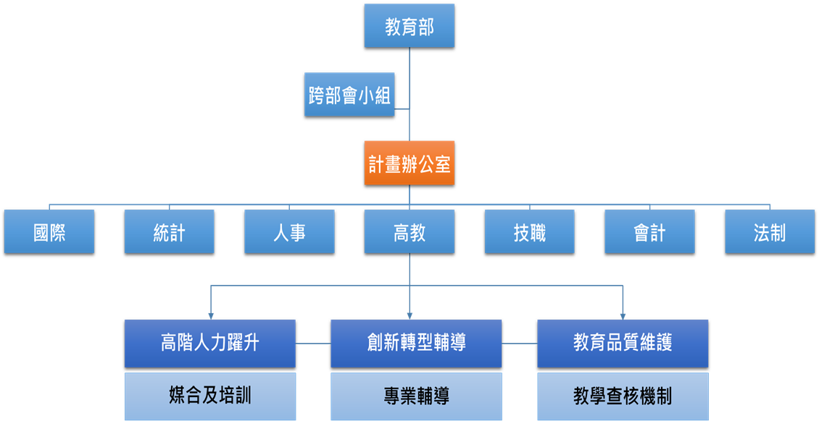
一、三合一推動辦公室
整體推動組織
組成跨部會小組，協調各部會相關配合及修法事宜。
設置本部「高教創新轉型計畫辦公室」，以促進高等教育創新轉型，強化各政策協調與溝通，提高學校行政輔導效能。
計畫辦公室電話：(02)7736-5425

Slide 27
二、跨部會統合協調
跨部會行政協調
跨部會小組：邀集相關法規主管部會（如勞動部、內政部、經濟部、農委會、財政部、衛福部、科技部、文化部等）及各地方政府。視個案情形予以協助，必要時並由行政院進行協調。
目的：加速相關障礙排除，並協助學校解決問題
任務：
(1)協助學校之轉型、合併與退場
(2)學校法人改辦為教育、文化及社會福利事業
(3)教師人力安置處理
(4)校產處理及土地變更
(5)學校創新經營不同事業文教地目之維持
(6)其它事項

Slide 28
二、跨部會統合協調
預期效益 | 協助事項 | 相關部會
加速資產活化辦理時程 | 學校法人依私立學校法第71條改辦其他教育文化或社會福利事業者，若涉及土地變更者，都市土地可得認定為重大設施，以符合都市計畫法第27條辦理迅行變更。非都市土地則依相關規定，並會同相關單位協助盡快變更編定或計畫用途。 | 內政部 地方政府
擴大高階人力就業環境 | 提供所屬法人單位或主管事業單位需求人力資訊，並鼓勵聘用高階人力或提供合作機會。 建議可給予高階人力培訓課程內容。 鼓勵企業與學校推動衍生企業，或與學校合作設立附屬機構、辦理相關事業。 | 國發會 經濟部 科技部 文化部 農委會 金管會 財政部 勞動部 交通部 其他相關產業之目的事業主管機關
鼓勵技轉 | 技術移轉或授權取得之新創公司有價證券排除國有財產法適用。 | 財政部

Slide 29
三、制定專法鼓勵
專法促進高等教育創新與校園資源活化，提升高等教育競爭力
目的：
因應少子女化衝擊，妥善規劃高等教育經營模式轉型，並處理學校合併、停辦及改辦等事宜，以促進高等教育創新與校園資源活化，提升競爭力。
條文重點：
創新轉型典範：明定大專校院得試辦創新轉型典範計畫，就強化產學合作、衍生企業、促進國際合作、辦理實驗教育或其他創新面向等，賦予辦學彈性。
合併、停辦及改辦：明定公立大專校院合併，校地得以設定地上權或出租方式，妥善運用土地資源，及私立大專校院停辦及改辦，其土地得迅行變更、教職員保險年資保障事項及私校部分校產辦理信託以確保教職員權益與避免校產不當運用情事發生等。
高階人才轉型：明定建立高階人才轉型、培訓及轉介機制，導引高階人才由學校轉入產業相關領域。

Slide 30
三、制定專法鼓勵
專法促進高等教育創新與校園資源活化，提升高等教育競爭力
相關部會：
行政院人事總處、主計處、銓敘部、內政部、經濟部、國產署、財政部、工程會、金管會、勞動部等相關部會法令。
規劃期程：
104年1月27日邀集各大學協進會召開工作圈第1次會議、2月26日及3月3日本部相關單位召開2次工作小組會議、3月6日召開工作圈第2次會議。
104年3月19日邀集相關部會召開跨部會協商會議。
104年3月底至4月初召開工作圈第3次會議。
104年4月中、下旬辦理北中南東4場說明會。
104年5月法案提本部法規會及部務會報審議。
104年6月報行政院審議。

Slide 31
伍、推動期程
時程 面向 | 目前推動事項 | 近程 (104.4月至104.12月) | 中長程 (105起)
四大執行策略 | 持續輔導專案輔導學校 辦理高教創新轉型論壇 檢討學校校地設立基準 研擬「高教創新轉型典範計畫申請須知」 召開國立大學合併推動審議會 辦理教學品質查核 | 104.4月發布「高教創新轉型典範計畫申請須知」 104.5月建置完成高階人才培訓媒合平臺 104.6月辦理平臺使用說明相關會議 104.8月辦理高階人才培訓課程 | 媒合高階人力至各產業領域 協助學校法人轉型
三大政策配套 | 成立計畫辦公室 召開跨部會小組會議 研擬高等教育創新轉型條例草案 | 立法院審議高等教育創新轉型條例 | 發布高等教育創新轉型條例

Slide 32
陸、預期效益
一、提升高教國際競爭力
二、促進學校展現辦學特色
三、高階人力協助產業升級
四、退場學校正向發展

Slide 33
簡報結束，敬請指教

